Slide 2
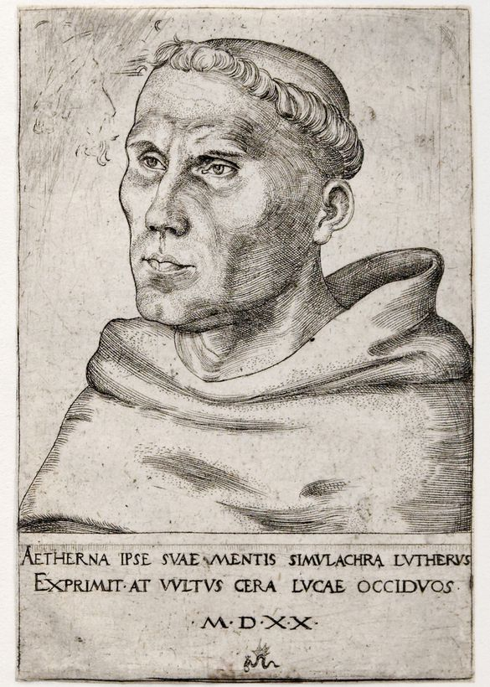
Biblikus szabadegyetem
Bibliai szerepjáték Luther leveleiben: Jákób – József, az ács – Pál apostol

Slide 3
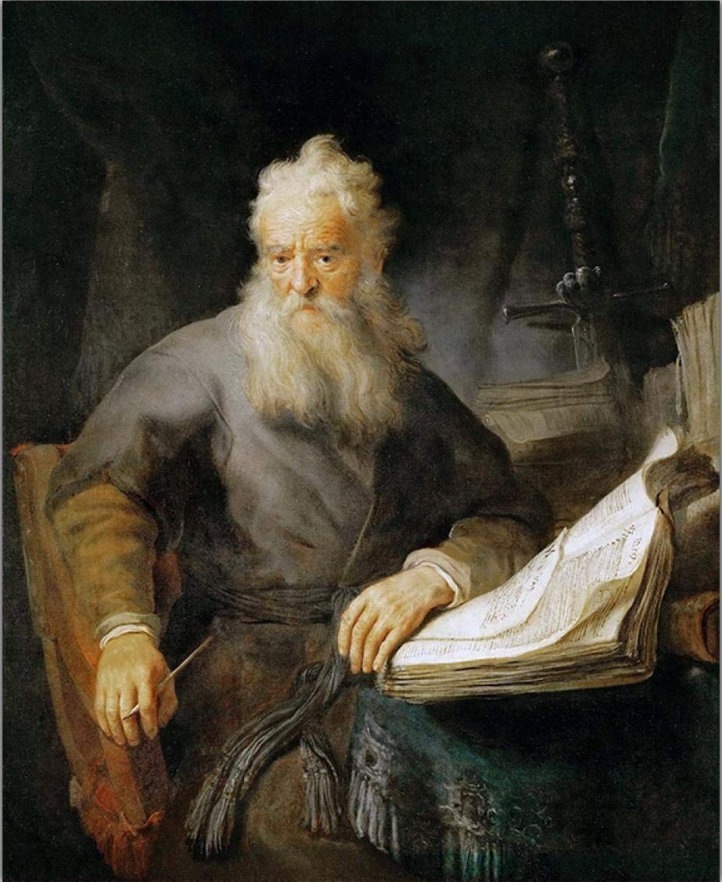
I. Pál apostol – és Karl Marx
„A forradalmi válságnak épp az ilyen korszakaiban a múlt szellemeit idézik fel és állítják aggodalmukban szolgálatukba, kölcsönveszik neveiket, harci jelszavaikat, jelmezeiket, hogy ebben a hagyománytól megszentelt álruhában s ezen a kölcsönzött nyelven játsszák el a világtörténelem új jelenetét. Így Luther Pál apostol jelmezét öltötte fel.” Karl Marx: Louis Bonaparte Brumaire tizennyolcadikája (1851)

Slide 4
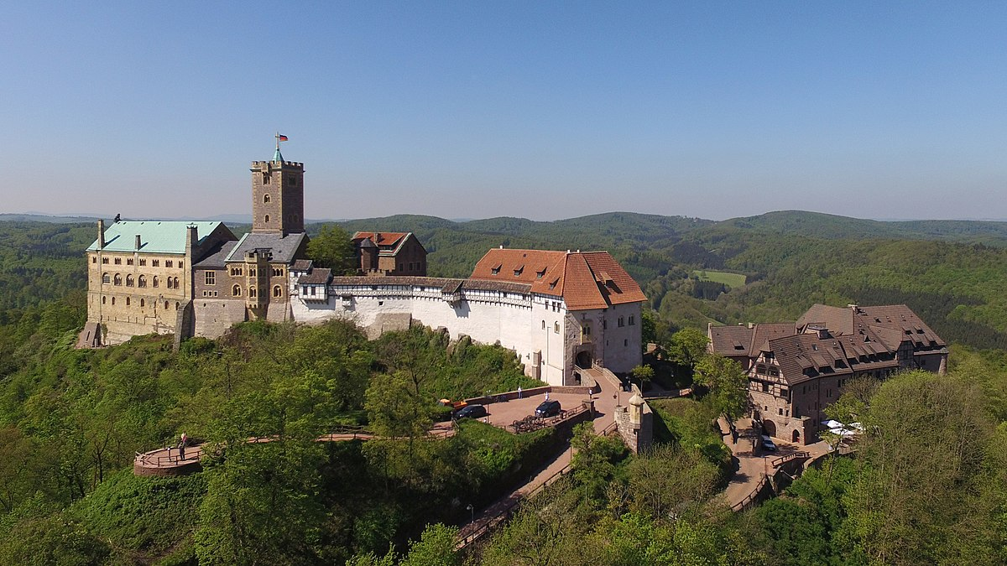
A levélműfaj megújítása
Új nyitó- és záróüdvözletek
Az antik formulák helyett biblikus és teológiai üzenetek (apostoli üdvözlet, „ezzel Istennek ajánlva”)
Az apostoli tekintélyre támaszkodva a fejedelmekkel „szemmagasságban” kommunikál
Mindenki követi ebben, kivéve Melanchthont

Slide 5
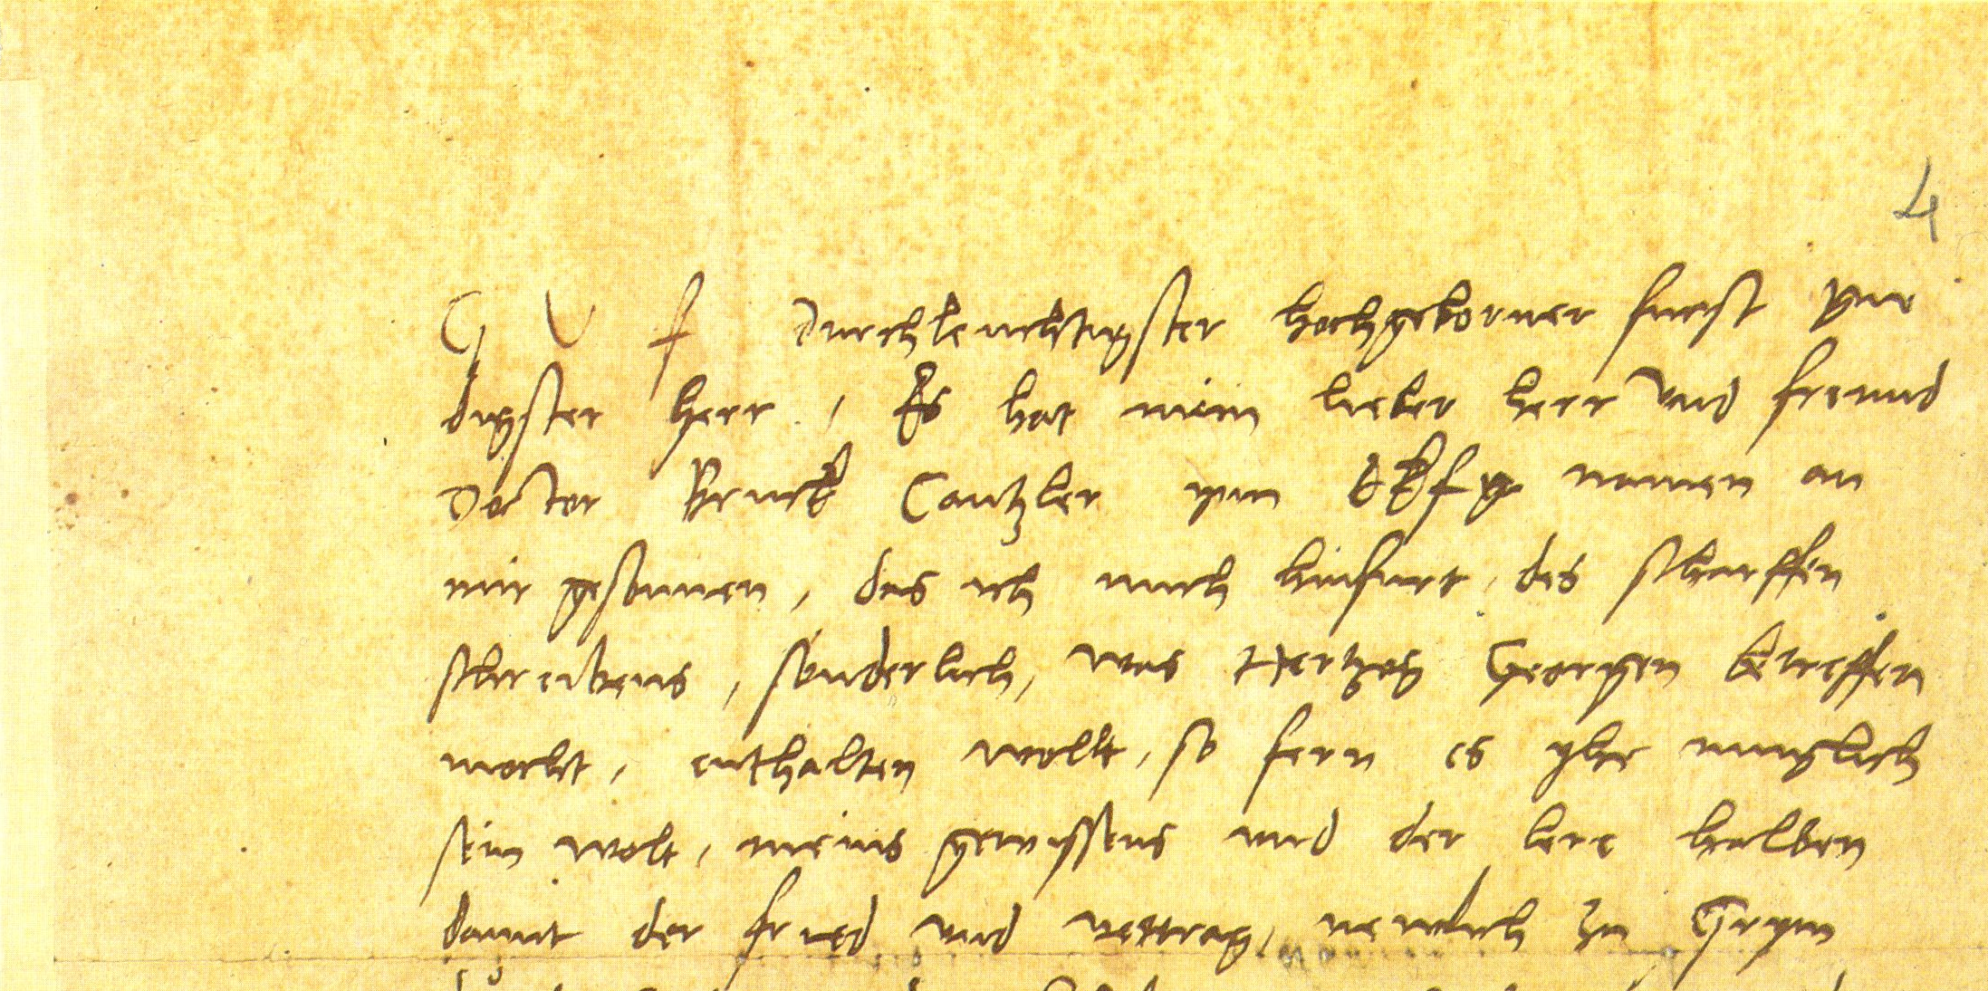
Kegyelem és békesség!
„Az apostol világosan megkülönbözteti ezt a kegyelmet és békét minden más kegyelemtől és békétől, mert nem a császártól, a királyoktól és a fejedelmektől kér kegyelmet és békét a galaták számára, mert ezek többnyire üldözik az igazakat [...], nem is a világtól, hisz Krisztus szerint [Jn 16,33] a világon nyomorúságotok van, hanem Istentől, a mi Atyánktól etc., azaz isteni békét kíván nekik. Ezért mondja Krisztus [Jn 14,27]: Békességet hagyok nektek: az én békességemet adom nektek; de nem úgy adom nektek, ahogyan a világ adja.” WA 40 I: 72-75 (2. Galata-előadás, 1531)

Slide 6
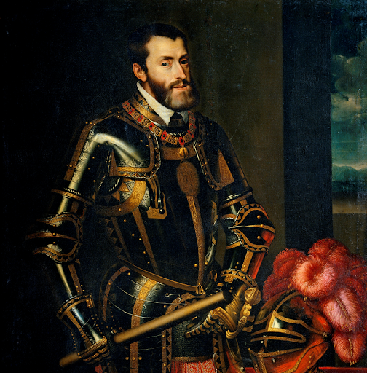
1521. április 28-án
„A felséges és győzhetetlen V. Károlynak, választott római császárnak, Spanyolország, a két Szicília és Jeruzsálem etc. királyának, Ausztria főhercegének, Burgundia hercegének etc., az ő legkegyelmesebb urának.
Jézus! Kegyelem és békesség teljes alázatosságommal a mi Urunk, Jézus Krisztus által.”
LVM 7: 229 (401. sz.)

Slide 7
Wittenbergi zavargások 1521
Andreas Karlstadt vezető szerepe
A diákság radikalizálódik
Luthert nyugtalanítják a hírek
December 5-én titokban hazaugrik, tárgyalás
Spalatinnal, Amsdorffal, Melanchthonnal
Útközben Lipcsében felismerik
Csak ekkor merül föl a bibliafordítás ötlete

Slide 8
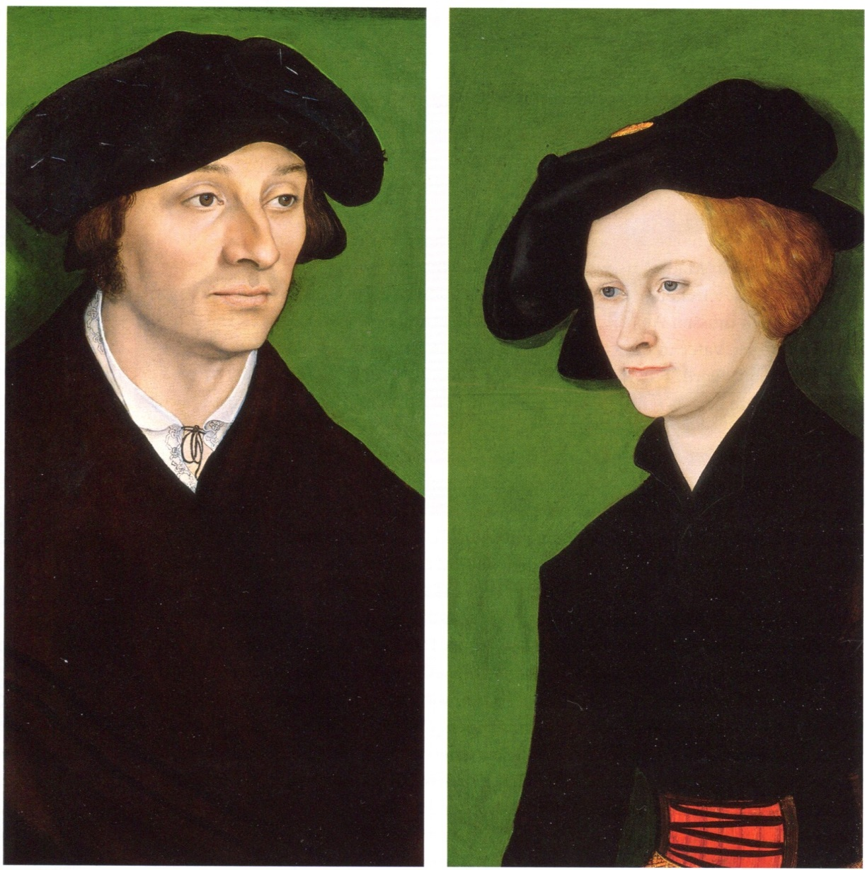
Wittenbergi zavargások 1522
Nagykarácsony ünnepe, két szín alatt
A „zwickaui próféták” érkezése
A városi tanács rendelete
Karlstadt esküvője
A birodalom közbeavatkozna
A meisseni püspök közbeavatkozna
A város hazahívja Luthert

Slide 9
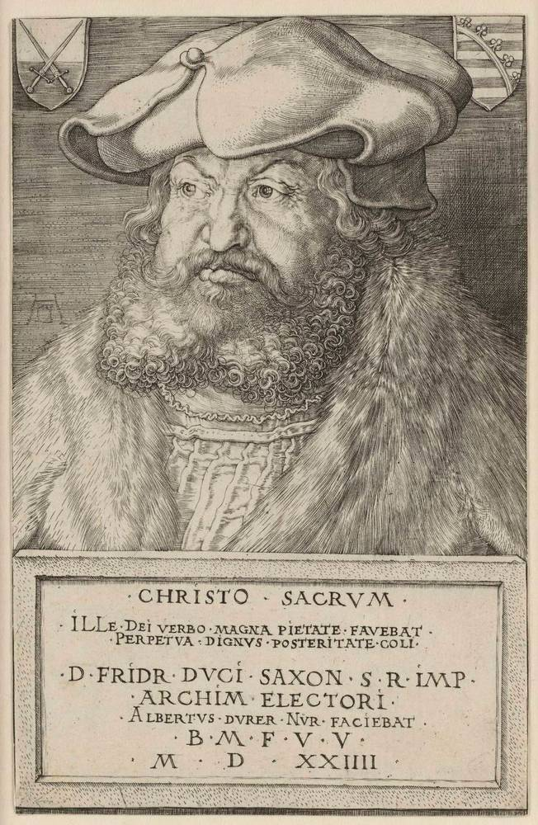
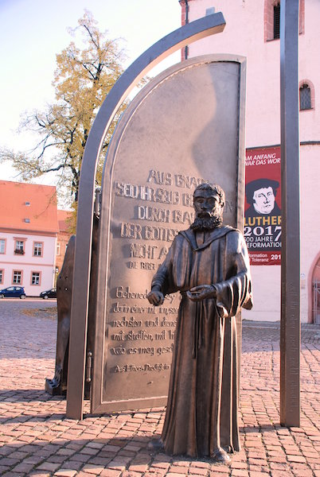
Levelezés Bölcs Frigyessel (LVM 7)
„Kegyelem és békesség!”
Wartburg, 1522.02.24. LVM 7: 316 (454. sz.)
Borna, 1522.03.05. LVM 7: 317-321 (455. sz.)
farsang éjszakáján: húshagyó keddről hamvazószerdára virradva, páli jelmezben
Witt., 1522.03.07. WA.B 2: 459-466 (456. sz.)
Witt., 1522.03.12. WA.B 2: 467-470 (457. sz.)
„feltartóztatási parancs” Luther ellen

Slide 10
Levél Bölcs Frigyeshez (Borna, 1522. március 5.)
„Csak azért írom ezt választófejedelmi Kegyelmességednek, hogy tudja meg, hogy én a választófejedeleménél sokkal magasabb oltalom alatt megyek Wittenbergbe. Választófejedelmi Kegyelmességed védő karjáért sem esedezem. Igen, én azt tartom, hogy én sokkal inkább megvédhetném választófejedelmi Kegyelmességedet, mint választófejedelmi Kegyelmességed engem. Sőt, ha tudnám, hogy választófejedelmi Kegyelmességed védeni akar, nem is mennék. Itt a kard nem segít; emberi aggodalom és támogatás nélkül egyedül Istennek kell itt közbelépnie. Azért akiben legerősebb a hit, annál legerősebb a védelem. Minthogy pedig én immár azt tapasztalom, hogy választófejedelmi Kegyelmességed még igen gyenge a hitben, semmiképpen nem láthatom választófejedelmi Kegyelmességedben azt az embert, aki engem megvédhet és megmenthet.” LVM 7: 319 (455. sz.)

Slide 11
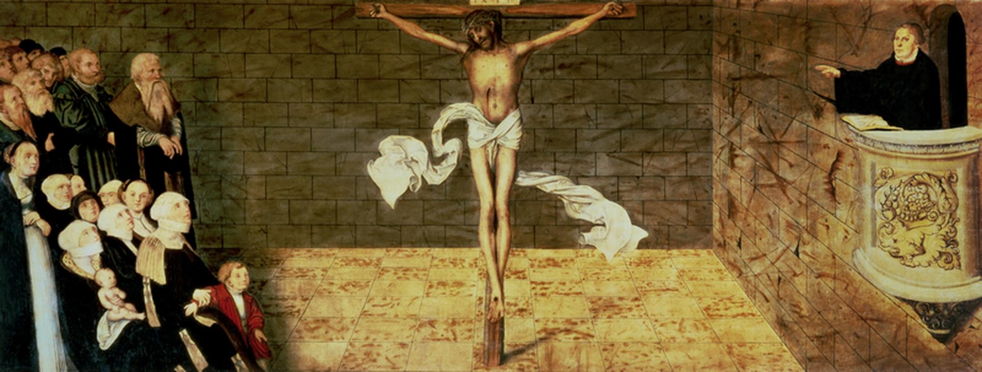
Az Invocavit-prédikációk (LVM 6 + LVM 2)
Hit contra szeretet; a „hitben erőtlenek”

Slide 12
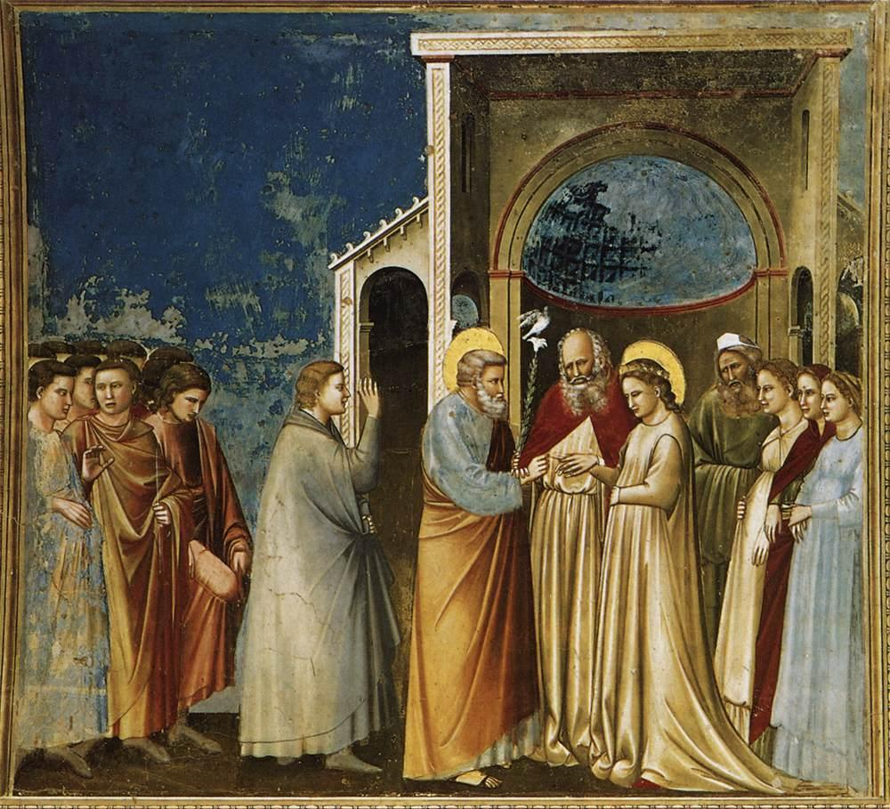
II. József, az ács
„De ha a házasságom megerősítést jelentene választófejedelmi kegyelmének, kész vagyok rá, hogy nemsokára jó példával járjak elöl választófejedelmi kegyelme számára, mert különben is el vagyok rá szánva, hogy mielőtt eltávozom ebből az életből, házasságra adjam a fejemet, mert ezt Isten követelésének tartom, még ha csak egy József-féle mátkaságról legyen is szó.” LVM 7: 413 (883. sz.)

Slide 13
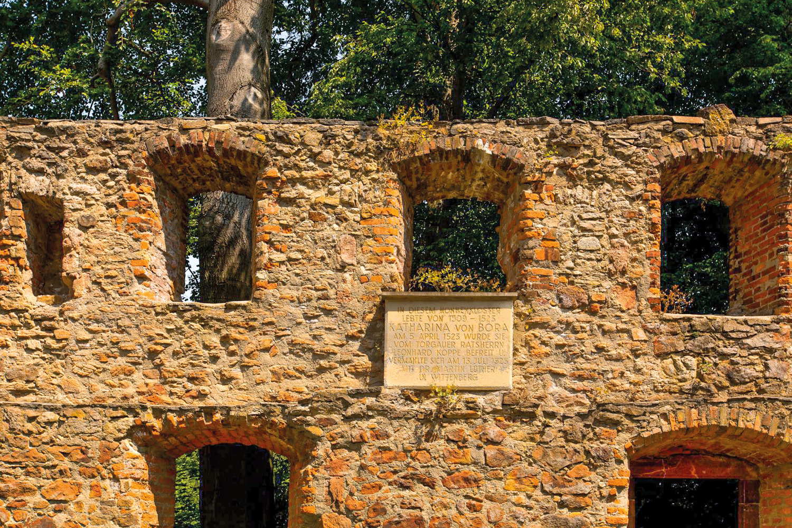
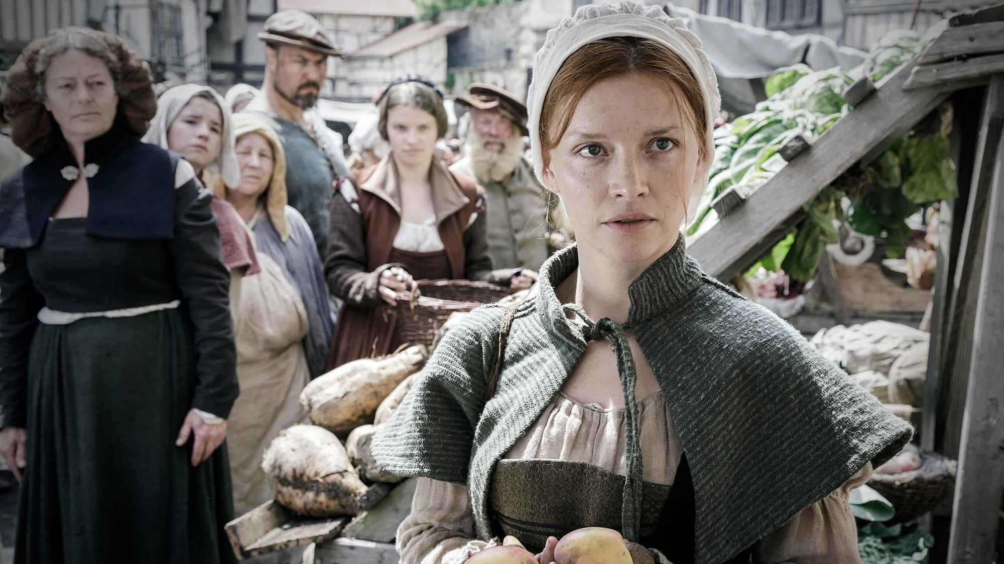
Katharina von Bora (1499 –1552)
1523 szökés a nimbscheni kolostorból
Cranach házában, kérők
Luther leveleiben 1521-től folyamatos téma: „Az én fejemet bizony nem fogják bekötni!” LVM 7: 266 (426. sz.) „Három nőm volt egyszerre, és olyan hevesen szerettem őket, hogy kettejüket el is vesztettem, úgyhogy mással váltottak jegyet, a harmadikat balkézről már alig tartom, és őt is talán hamarost lecsapják a kezemről.” LVM 7: 406-407 (857. sz.)

Slide 14
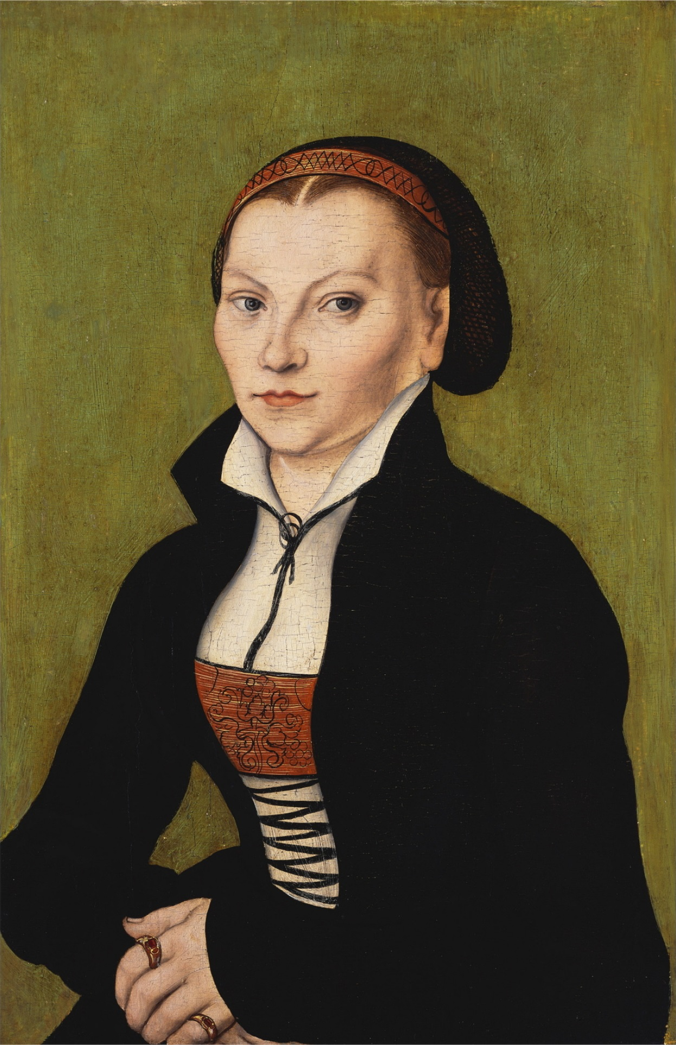
A József-féle mátkaság
Indoklás:
1) megbékülés szüleivel
2) jó példa mások előtt
3) személyes felelősség az apácákért
4) bizalom a Teremtő iránt (a háború közepette)
Egyidejűleg irat Albert mainzi érsekhez
1525 júniusában, nagy sietve, családja sem jön
Feszültség barátaival és Melanchthonnal

Slide 15
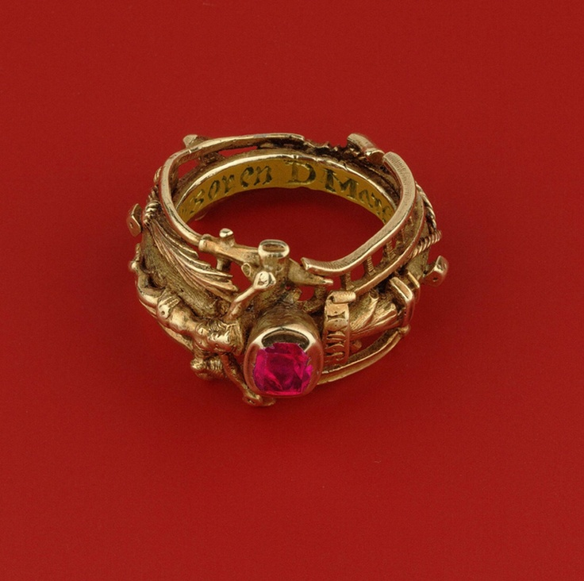
Luther levele feleségéhez 1540-ben
„Az én szeretett Käthémnek, Luther doktorné asszonynak és az új disznópiac asszonyságának kezeihez. Kegyelem és békesség! Kedves Käthe Kisasszony és zülsdorfi kegyelmes Asszony (és amilyen címei még vannak Kegyelmességednek)! Alázatosan tudatom veled, illetve Kegyelmességeddel, hogy jól megy itt a sorom, zabálok, mint egy cseh és vedelek, mint egy német, az Istennek legyen érte hála, ámen!” LVM 7: 637 (3509. sz.)

Slide 16
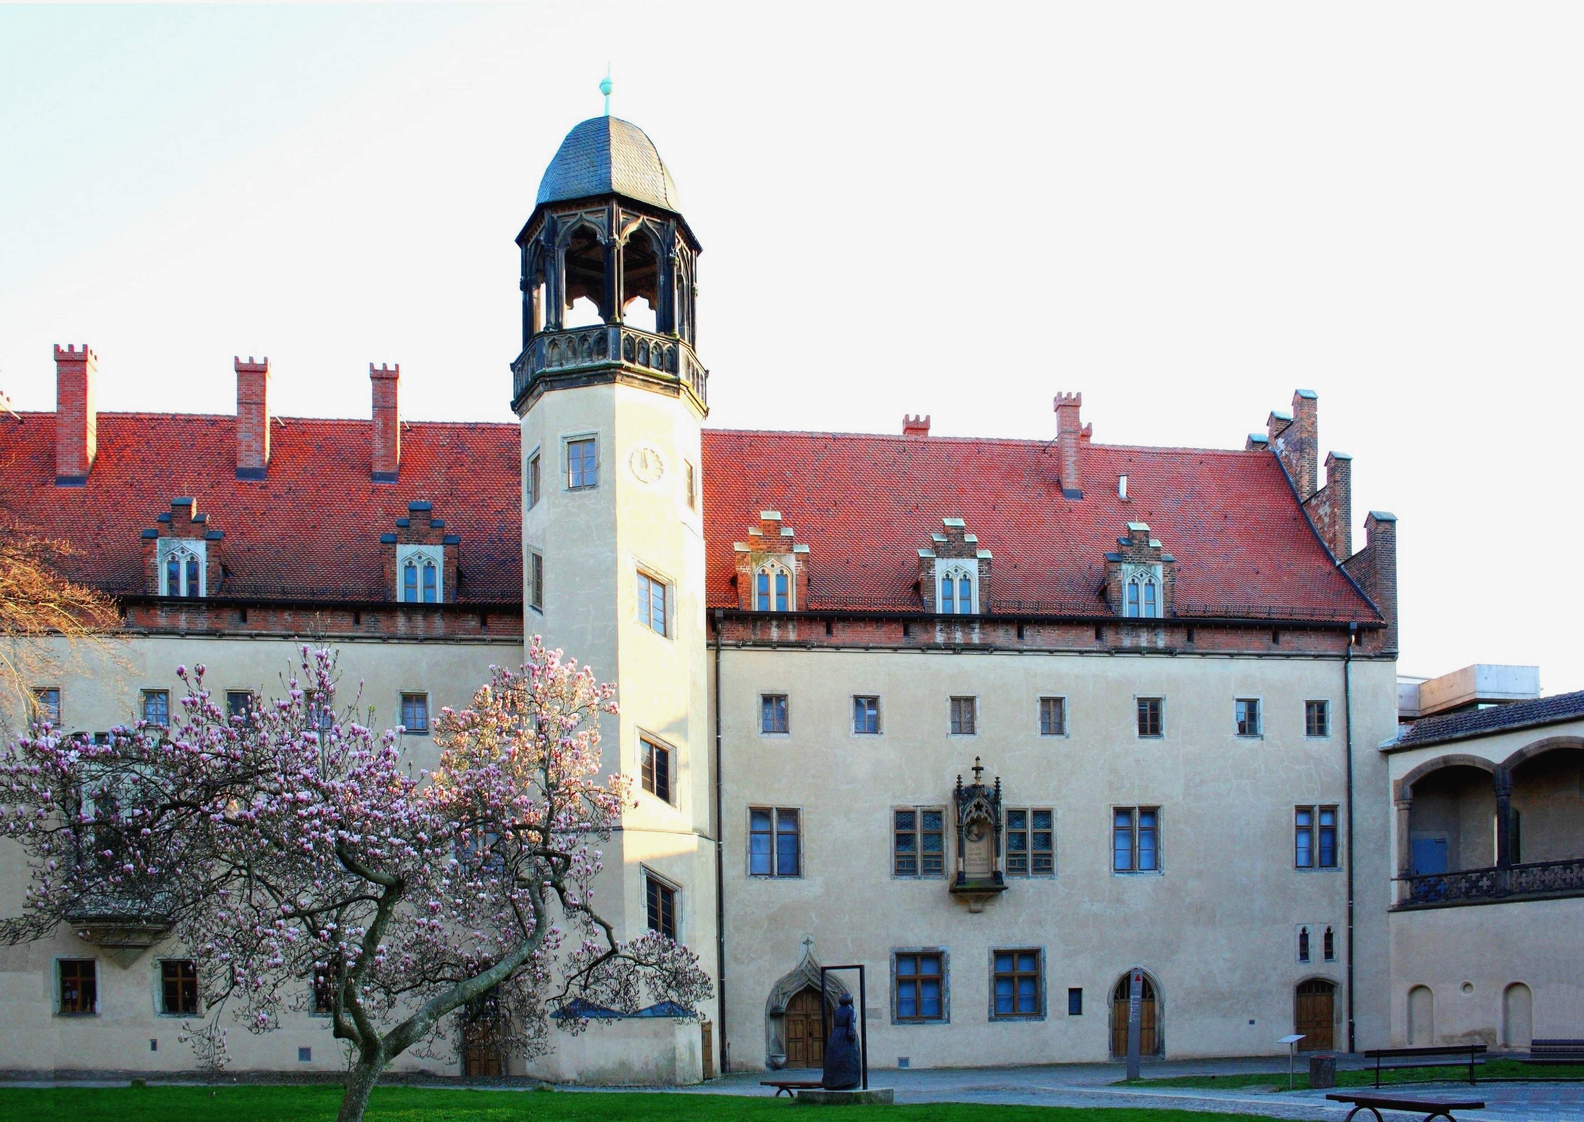
Életmódváltás
A kolostorépületet Luther megkapja lakásul
Innentől fizetés a fejedelemtől
Családi levelek (LVM 7)
Gyerekek, kosztos diákok
Betegségek családi tragédiák
1531-től Asztali beszélgetések
Gazdálkodás, gondoskodás:
végrendelet, adóbevallás

Slide 17
Lucas Cranach páros portréja (1529)

Slide 18
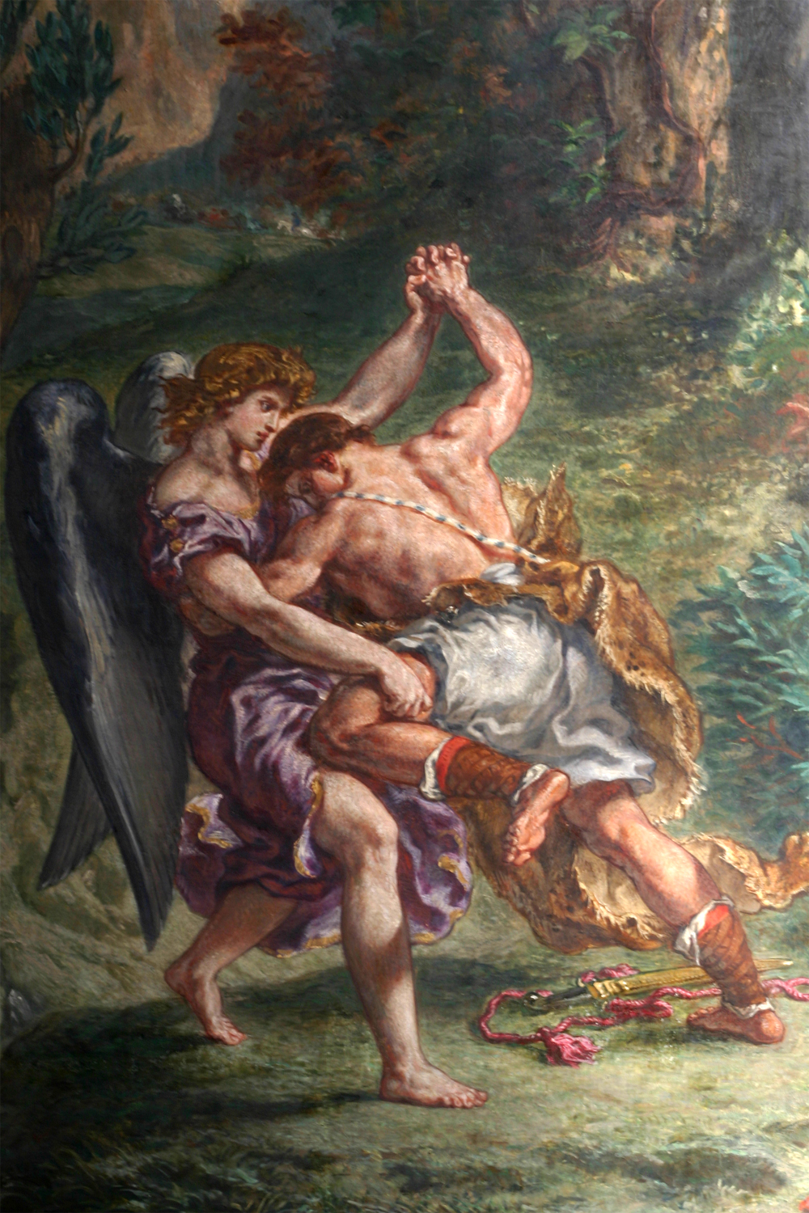
III. Jákób
„Mindannyiotokat őrizzen meg Isten, és tiporja le lábunk alá a Sátánt [Róm 16,20] szövetségeseivel, a római kúria szörnyeivel együtt, ámen! Körül-belül éjjel fél háromkor 1537-ben Tambachból, áldásom helyéről, mivel ez az én Penúélem, ahol színről-színre megjelent nekem Isten [1Móz 32,30].”
LVM 7: 601 (3139. sz.)

Slide 19
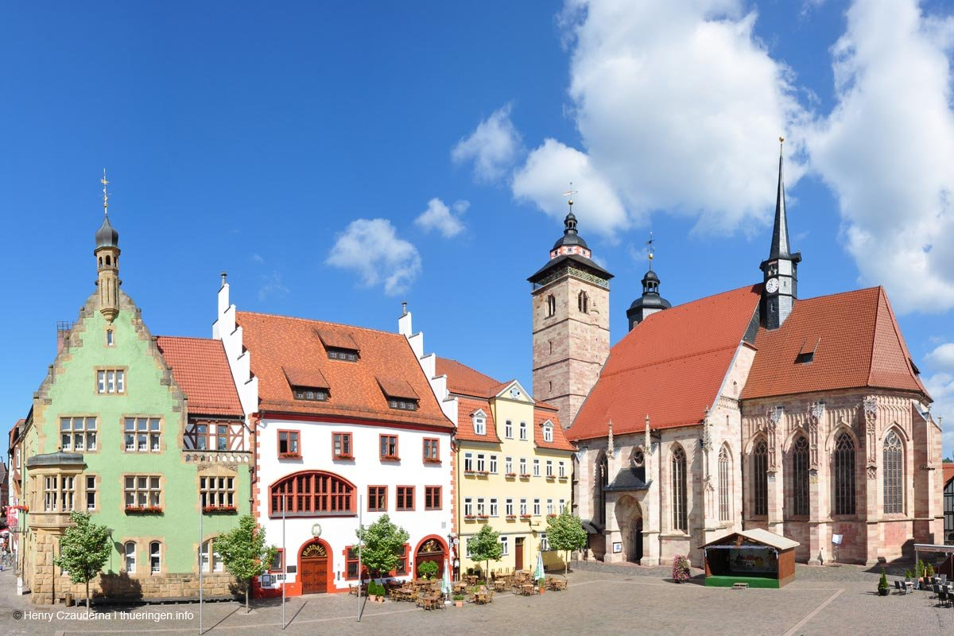
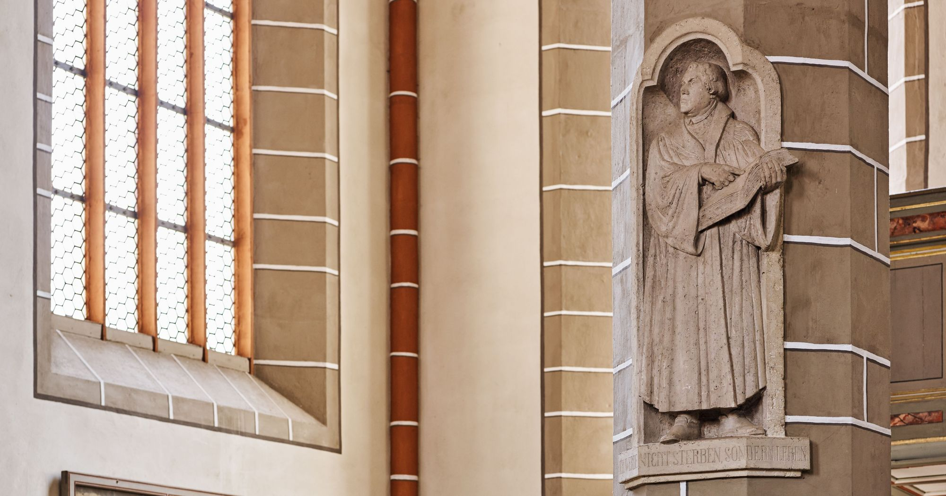
Schmalkalden 1537
III. Pál pápa zsinatot hív össze Mantuába 1536-ra, majd 1537-re
Mi legyen a hozzáállás? Schmalkaldeni gyűlés 1537 februárjában
„Tegnap Spalatin úr prédikált, ma pedig én a fejedelmek színe előtt a szörnyen tágas és magas plébániatemplomban, úgyhogy mindkettőnk hangja a cickányét idézte.” LVM 7: 600 (3135. sz.)

Slide 20
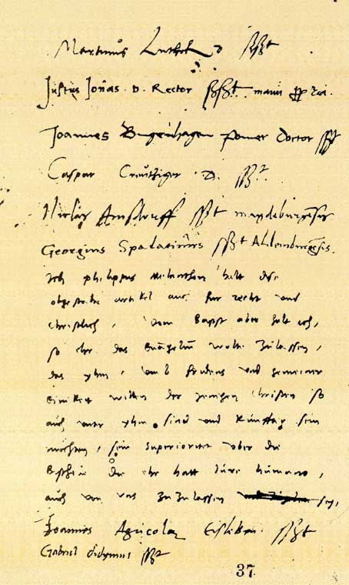
A Schmalkaldeni cikkek
Luther készít egy tervezetet, sokan aláírják, de a Sch. Szövetség végül nem fogadja el (Melanchthon is különvéleményt fogalmaz meg) LVM 7: 596-598
Az irat részletes keletkezéstörténete Reuss Andrásnál olvasható: KKHI 4

Slide 21
A schmalkaldeni betegség (1537)
„A legsúlyosabb életveszélyben volt Luther 1537 feb­ruárjában Schmalkaldenben, ahol vesekövek miatt betegen feküdt. […] Ezért fokhagymás lócitromot adtak neki inni. Mire így szólt: Vissza ne gyertek többé! Inkább a halál!” LVM 8: 599 (5368. sz.)
„Amikor kocsiba szállt, keresztet vetett és így szólt az ott állókhoz: – Töltsön el benneteket az Úr áldásával és a pápa elleni gyűlölettel!” LVM 8: 386 (3543a sz.)
Az első végrendelet (1537 februárja): „helyesen tettem, hogy Isten igéjével megostromoltam a pápaságot, mert ez Isten, Krisztus és az evangélium káromlása etc.” LVM 7: 603-604 (3141. sz.)
„De mikor Tambachnál megszálltam, mely máig kedvenc helyem, megszabadultam sok kő­től…” LVM 8: 600 (5368. sz.)

Slide 22
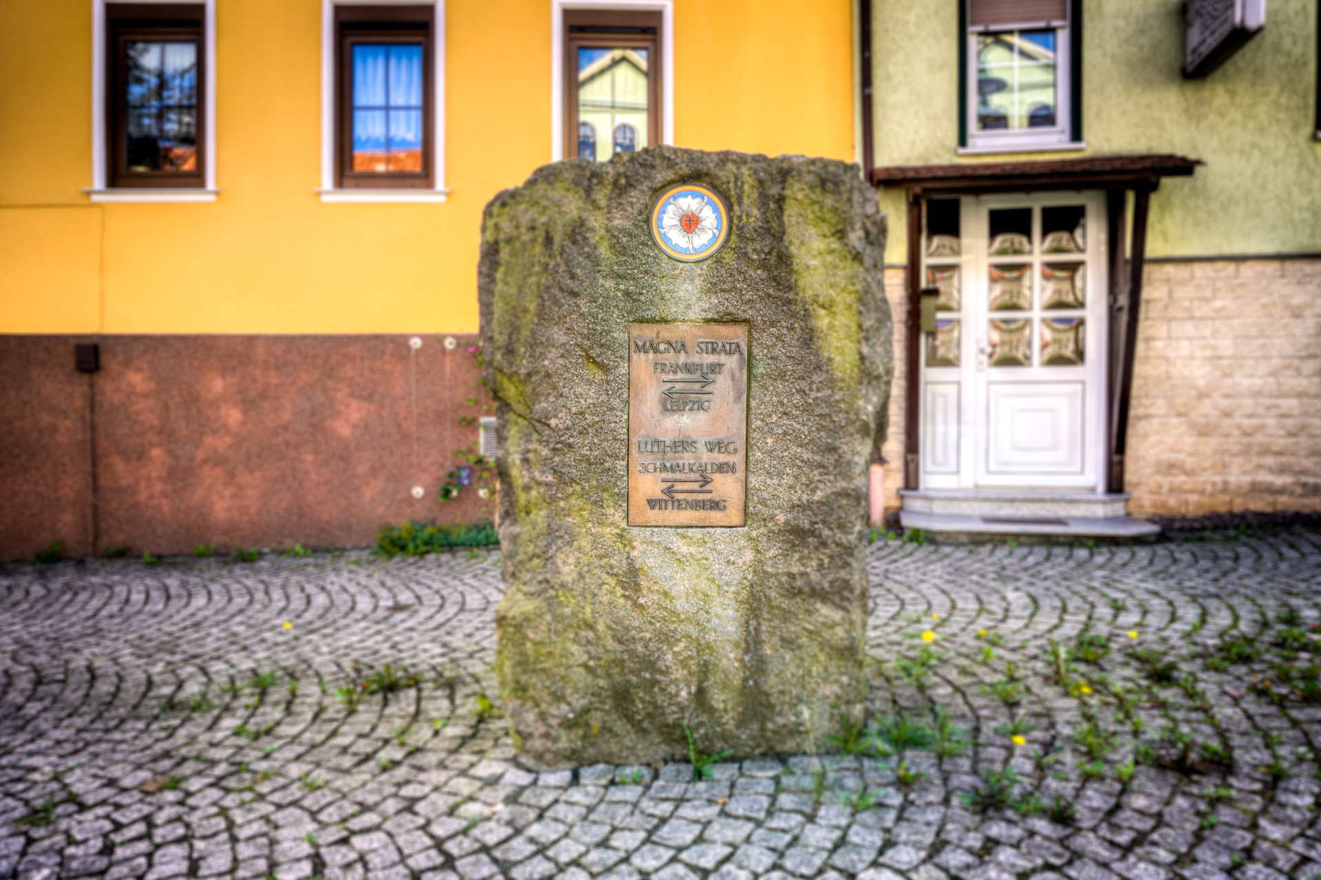
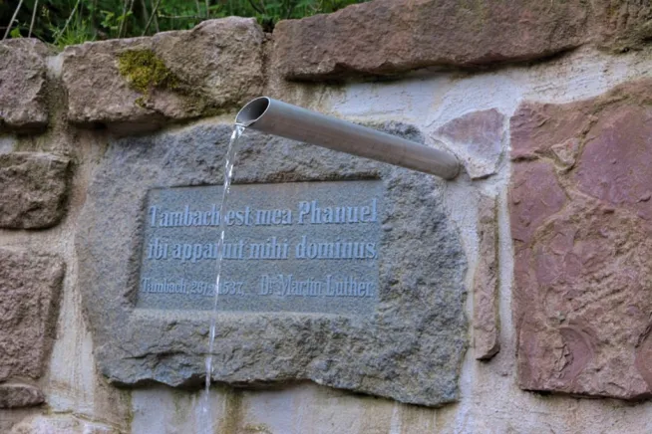
Tambach, 1537. febr. 27.
„Áldott az Isten, a mi Urunk Jézus Krisztus Atyja [Ef 1,3], az irgalom Atyja és minden vigasztalásé [2Kor 1,3], kedves Philippusom, aki ma éjjel két órakor imáitokon és könnyeiteken megkönyörülve húgyvezetékemet és húgyhólyagomat megnyitotta, elég váratlanul. […] Adjatok hálát velem együtt minden jó adomány és tökéletes ajándék Atyjának (Jk 1,17) és imádkozzatok, hogy a Jóisten vigye véghez művét, és ezen a példán tanuljunk meg fohászkodni s a mennyből remélni a segítséget.” LVM 7: 601 (3139. sz.)

Slide 23
Luther levele feleségéhez (1537. február 27.)
„Mert én magam tegnap indulván Schmalkaldenből az én kegyelmes uram kocsiján jöttem el. Ennek az az oka, hogy három napig sem voltam itt egészséges, s az első vasárnaptól kezdve ma éjjelig egyetlen csöpp vizelet sem jött belőlem, messze került a nyugalom és az álom, sem étel, sem ital nem maradt meg bennem. Summa, halott voltam, téged gyermekeinkkel együtt Isten és az én kegyelmes uram oltalmába ajánlottalak, mintha ebben a halandó világban többé már nem látnálak viszont benneteket. Igen szántalak titeket, de magamat már eljegyeztem a sírral. Mégis olyan határozottan fohászkodtak értem Istenhez, hogy a sok emberi könnyhullatás elérte, hogy Isten ma éjjel megnyitotta hólyagomat és két óra leforgása alatt legalább egy vedernyi lé távozott belőlem, s most úgy érzem, újjászülettem.”
LVM 7: 602 (3140. sz.)

Slide 24
Köszönöm a figyelmet!

